Slide 1

ŠKOLA: Gymnázium, Tanvald, Školní 305, příspěvková organizace
ČÍSLO PROJEKTU: CZ.1.07/1.5.00/34.0434
NÁZEV PROJEKTU: Šablony – Gymnázium Tanvald
ČÍSLO ŠABLONY: III/2 Inovace a zkvalitnění výuky prostřednictvím ICT
AUTOR: Jan KOHOUTEK
TEMATICKÁ OBLAST: Geografie České republiky
NÁZEV DUMu: ČR – historický přehled
POŘADOVÉ ČÍSLO DUMu: 1.
KÓD DUMu: JK_CR_01
DATUM TVORBY: 3. 9. 2013
ANOTACE (ROČNÍK): kvarta – DUM – se věnuje nejdůležitějším historickým událostem České republiky a zejména těm, které zapříčinily výrazné přesuny obyvatelstva či měly vliv na průběh státních hranic
METODICKÝ POKYN: Atlas České republiky – sešitový atlas pro ZŠ a víceletá gymnázia (2010)

Slide 2
Česká republika – historický přehled
Území dnešní České republiky bylo člověkem osídleno již před asi 750 000 let
O osídlení území Česka z doby od 28 000 let př. n. l. svědčí řada archeologických nálezů
Od 3. století př. n. l. obývali tuto oblast Keltové a v 1. století n. l. přicházely kmeny Germánů
Od konce 5. století se na území dnešního Česka objevovali první Slované
V 7. století slovanské kmeny vytvořily Sámovu říši (asi 623–659), jednalo se spíše o nadkmenový svaz
Počátky českého státu spadají do druhé poloviny 9. stol., kdy byl mimo jiné pokřtěn první doložený český kníže z dynastie Přemyslovců Bořivoj I.
České království nicméně vzniklo až roku 1198, kdy německý král uznal dědičně český královský titul, který poté potvrdil císař, papež a roku 1212 i Zlatá bula sicilská Přemyslovci Přemyslu Otakarovi I., jakož i další privilegia Českého království

Slide 3
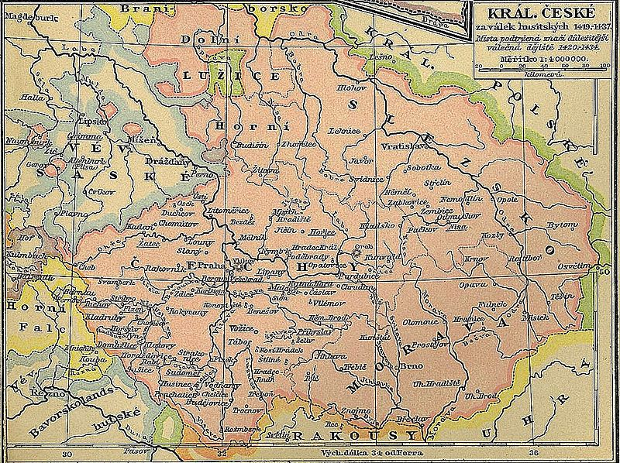
Země Koruny české v 15. až 17. století
Notes:
http://cs.wikipedia.org/wiki/Soubor:Kingdom_of_Bohemia_during_the_Hussite_Wars.jpg

Slide 4
Česká republika – historický přehled
V roce 1526 nastoupila na český trůn dynastie Habsburků, která zemi včlenila do habsburské monarchie
Od 17. až do počátku 19. století rovněž probíhala centralizace monarchie
Této centralizaci napomáhalo preferování německého jazyka ve státní i církevní správě
V odpověď na poněmčování kultury i jazyka se koncem 18. století začalo v českých zemích projevovat české národní obrození, tedy snaha o obnovu české kultury a jazyka a později i o získání politické moci stranami, zastupujícími zájmy českého etnika
Ve druhé polovině 19. století nastal v Česku i významný hospodářský a kulturní rozvoj
Většina (asi 70 %) průmyslu Rakouska-Uherska byla soustředěna v Českých zemích

Slide 5
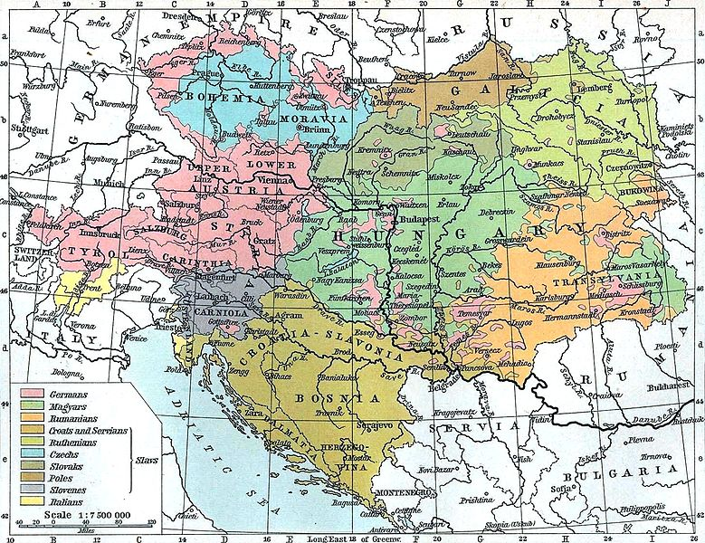
Rozložení národů v Rakousku-Uhersku z Historického atlasu Williama R. Shepherda, 1911
Notes:
http://cs.wikipedia.org/wiki/Soubor:Austria_hungary_1911.jpg

Slide 6
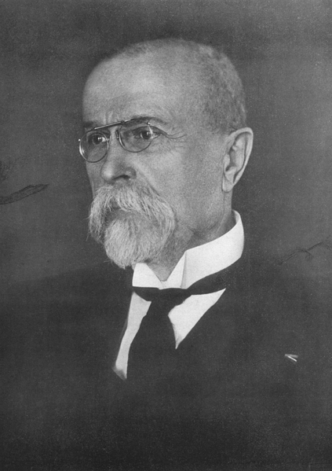
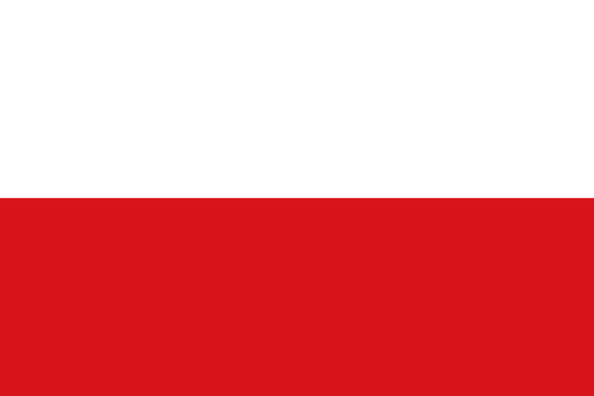
Československo
V první světové válce bojovalo 1,5 milionu mužů odvedených z českých okresů, z nichž padlo 138 000 na straně monarchie a asi pět a půl tisíce v legiích
Více než 90 000 dobrovolníků zformovalo Československé legie ve Francii, Itálii a Rusku, kde bojovali proti Centrálním mocnostem a posléze i proti bolševikům
Po porážce Rakouska–Uherska byly 28. října 1918 Země Koruny české, část Uherského království a Podkarpatská Rus sjednocený do nového státního útvaru Československa
Československo mělo na svém území významné německé, maďarské, polské a rusínské národnostní menšiny
Prvním prezidentem Československa byl zvolen Tomáš Garrigue Masaryk
Vlajka Československa (1918-1920)
Notes:
http://cs.wikipedia.org/wiki/Soubor:Flag_of_Bohemia.svg
http://cs.wikipedia.org/wiki/Soubor:Tom%C3%A1%C5%A1_Garrigue_Masaryk_1925.PNG

Slide 7
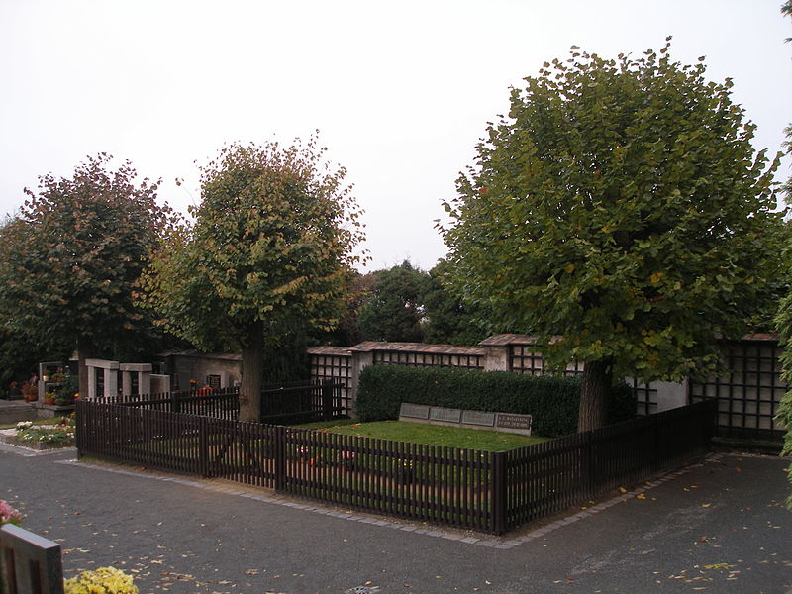
Hrob Masarykovy rodiny na lánském hřbitově
Notes:
http://cs.wikipedia.org/wiki/Soubor:Hrob_TGM_v_L%C3%A1nech_-_1.jpg

Slide 8
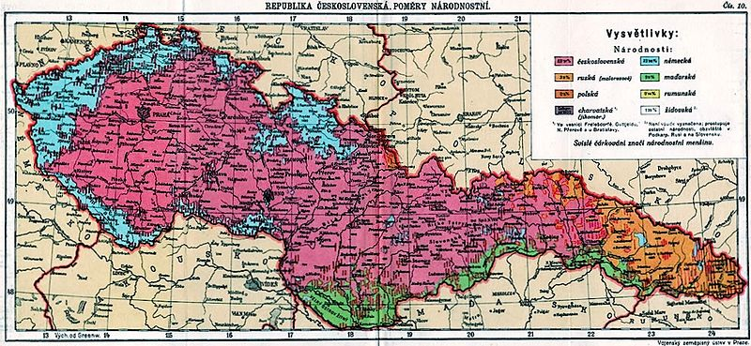
Notes:
http://cs.wikipedia.org/wiki/Soubor:R%C4%8Cs._Pom%C4%9Bry_n%C3%A1rodnostn%C3%AD.jpg

Slide 9
Česká republika – historický přehled
Na nátlak nacistického Německa a evropských mocností bylo v září roku 1938 Československo Mnichovskou dohodou donuceno postoupit Německu pohraničí (tzv. Sudety)
Jižní oblasti Slovenska a Podkarpatské Rusi připadly Maďarsku, malou část československého území (zejména oblast Těšínska) získalo Polsko
Dne 14. března 1939 Slovensko vyhlásilo samostatnost a po okupaci německými vojsky 15. března 1939 byl na zbytku československého území vyhlášen Protektorát Čechy a Morava
Odhaduje se, že během druhé světové války zemřelo přes 360 000 Čechoslováků

Slide 10
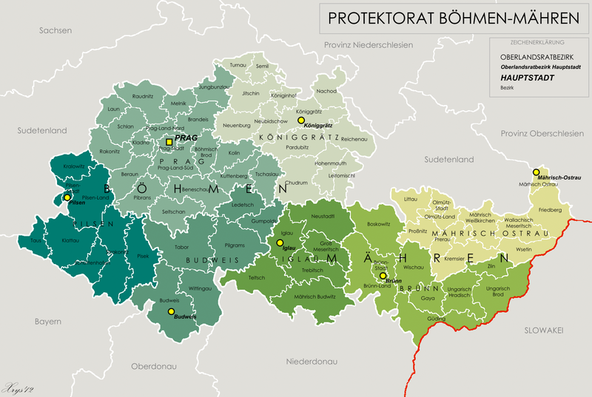
Notes:
http://cs.wikipedia.org/wiki/Soubor:Protektorat_Bohmen-Mahren.png

Slide 11
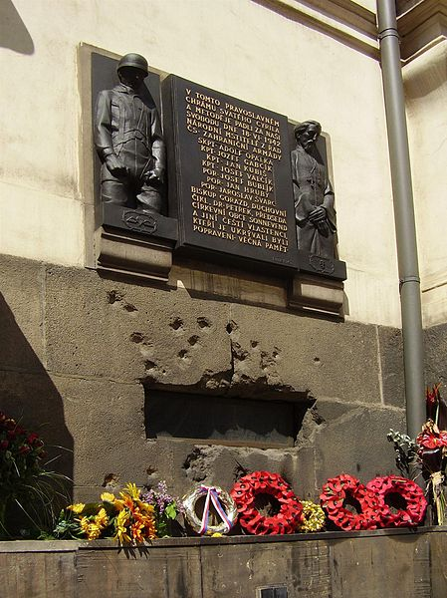
Notes:
http://cs.wikipedia.org/wiki/Soubor:Resslova-Pamatnik-parasutisti.jpg

Slide 12
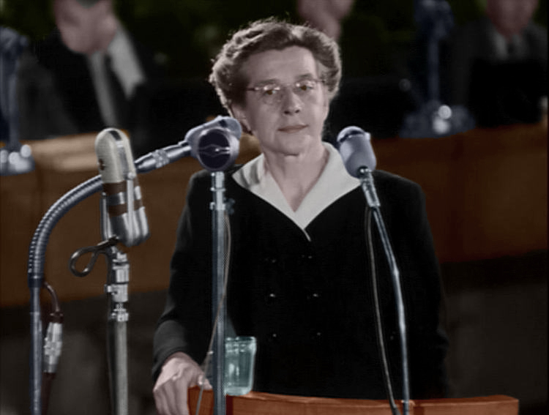
Česká republika – historický přehled
V květnu 1945 Československo osvobodili spojenci a byl obnoven formálně demokratický stát
Došlo však k dnes sporným jevům jako bylo vysídlení Němců z Československa
V únoru 1948 se v Československu chopila moci Komunistická strana Československa; země se stala totalitním státem a součástí sovětského bloku
V roce 1960 byl novou ústavou oficiální název státu změněn na Československá socialistická republika (ČSSR)
Koncem 50. let a v 60. letech docházelo k postupné liberalizaci, která vyvrcholila v roce 1968
Liberalizační hnutí známé jako Pražské jaro, bylo potlačeno invazí vojsk Sovětského svazu a dalších zemí Varšavské smlouvy 21. srpna 1968
Milada Horáková před soudem
Notes:
http://cs.wikipedia.org/wiki/Soubor:Milada_Hor%C3%A1kov%C3%A1_-_barva.jpg

Slide 13
Česká republika – historický přehled
Po invazi emigrovalo mnoho především vzdělaných lidí do demokratických zemí v Evropě i do USA, což ještě zrychlilo hospodářský úpadek země, který zažívala po připojení k sovětskému bloku
Území Československa pak bylo okupováno Sovětskou armádou až do roku 1991, a režim takzvané normalizace na dvacet let potlačil občanské svobody
Sametová revoluce - listopad 1989, svrhla komunistický režim - reforma demokracie
Od roku 1990 začala být opožděně uváděna do praxe federalizace
Mezi oběma složkami federace, Českou republikou a Slovenskou republikou, však rychle narůstaly rozpory, které vedly k rychlému rozpadu společného státu
Československo zaniklo mírovou cestou ke 31. prosinci 1992

Slide 14
Česká republika – historický přehled
Subjektem mezinárodního práva se Česká republika stala 1. ledna 1993, se zánikem federace
Zapojila do západoevropských politických struktur
12. března 1999 byla přijata do NATO a 1. května 2004 vstoupila do Evropské unie
Roku 2004 přistoupila k Schengenským dohodám, na jejichž základě se 21. prosince 2007 stala součástí Schengenského prostoru
Existenci České republiky jako subjektu mezinárodního práva uznává drtivá většina států světa
Od svého vzniku do 13. července 2009 však nebyla uznávána jako samostatný stát ze strany Lichtenštejnska

Slide 15
Použité zdroje a literatura
Literatura:
Kašparovský, K. (2008): Zeměpis II. v kostce. Praha: Fragment.
Tomeš, K. (2000): Zeměpis světa. Praha: Columbus.
Toušek, V. et al. (2008): Ekonomická a sociální geografie. Plzeň: Vydavatelství a nakladatelství Aleš Čeněk, s.r.o.
Internetové zdroje:
http://cs.wikipedia.org/wiki/%C4%8Cesko
http://cs.wikipedia.org/wiki/D%C4%9Bjiny_%C4%8Ceska
Obrazové materiály:
BALDAMUS, Alfred. wikipedie [online]. [cit. 3. 9.2013]. Dostupný na WWW: http://cs.wikipedia.org/wiki/Soubor:Kingdom_of_Bohemia_during_the_Hussite_Wars.jpg
BEAO. wikipedie [online]. [cit. 3. 9.2013]. Dostupný na WWW: http://cs.wikipedia.org/wiki/Soubor:Austria_hungary_1911.jpg
SENEKA. wikipedie [online]. [cit. 3. 9.2013]. Dostupný na WWW: http://cs.wikipedia.org/wiki/Soubor:Flag_of_Bohemia.svg
RAS67. wikipedie [online]. [cit. 3. 9.2013]. Dostupný na WWW: http://cs.wikipedia.org/wiki/Soubor:Tom%C3%A1%C5%A1_Garrigue_Masaryk_1925.PNG
POLÁK, Jan. wikipedie [online]. [cit. 3. 9.2013]. Dostupný na WWW: http://cs.wikipedia.org/wiki/Soubor:Hrob_TGM_v_L%C3%A1nech_-_1.jpg
KOSTĚJ. wikipedie [online]. [cit. 3. 9.2013]. Dostupný na WWW: http://cs.wikipedia.org/wiki/Soubor:R%C4%8Cs._Pom%C4%9Bry_n%C3%A1rodnostn%C3%AD.jpg

Slide 16
Použité zdroje a literatura
XRYSD. wikipedie [online]. [cit. 3. 9. 2013]. Dostupný na WWW: http://cs.wikipedia.org/wiki/Soubor:Protektorat_Bohmen-Mahren.png
GROH, Honza. wikipedie [online]. [cit. 3. 9. 2013]. Dostupný na WWW:
http://cs.wikipedia.org/wiki/Soubor:Resslova-Pamatnik-parasutisti.jpg
CHAEREA, Cassius. wikipedie [online]. [cit. 3. 9. 2013]. Dostupný na WWW:
http://cs.wikipedia.org/wiki/Soubor:Milada_Hor%C3%A1kov%C3%A1_-_barva.jpg

